Slide 1
Ленинградская область в 60-80е гг.

Slide 2
60-80 гг – бурное индустриальное развитие Ленинградской области + новостройки как областного, так и союзного масштаба

Slide 3
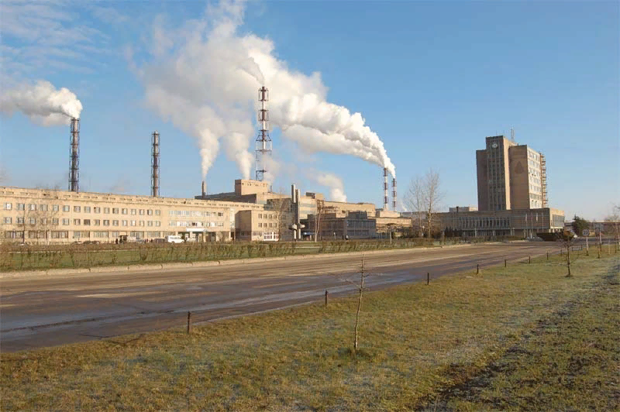
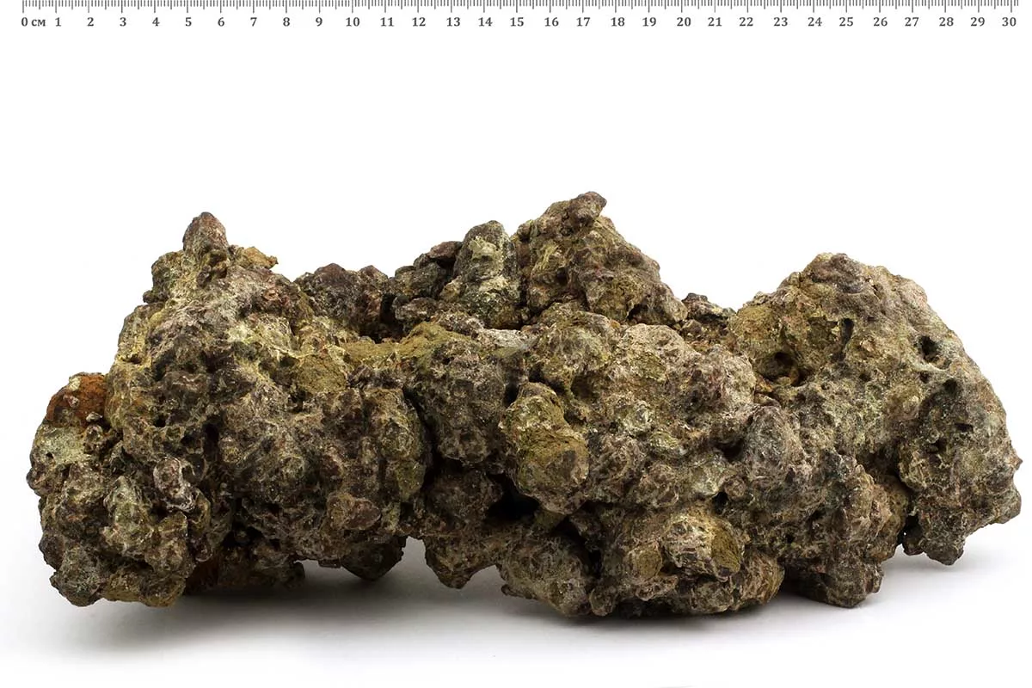
На базе месторождений фосфоритных руд близ Кингисеппа в 1961 году началось строительство предприятия по производству минеральных удобрений («Фосфорит») → через 2 года вступило в строй + к началу 70х гг. его проектная мощность была значительно превышена

Slide 4
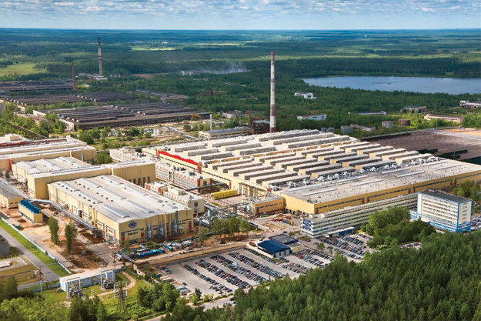
В 1963 году строители начали строительство завода «Центролит» в Тихвине. Установленная на нем пресс-формовочная линия не имела тогда аналогов в мире. Стальное и чугунное литье, сварные машиностроительные конструкции пошли на сварочные конвейеры заводов в Ленинграде, Петрозаводске, Саратове, Коломне

Slide 5
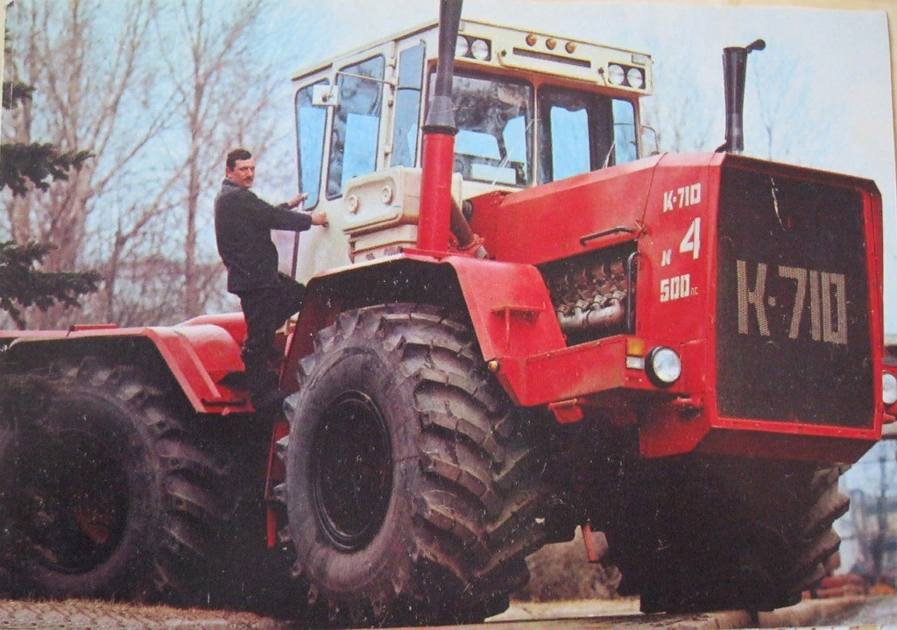
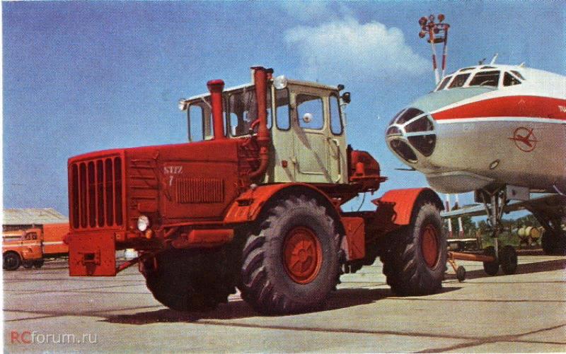
1968 – начато строительство крупного филиала ленинградского Кировского завода, производившего с 1970 узлы и детали для трактора «Кировец»

Slide 6
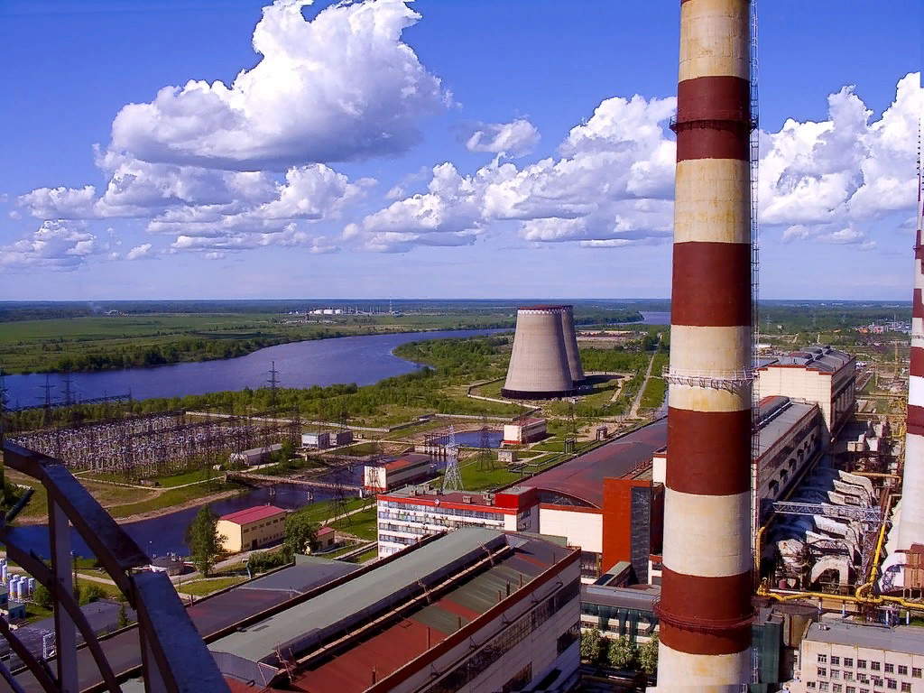
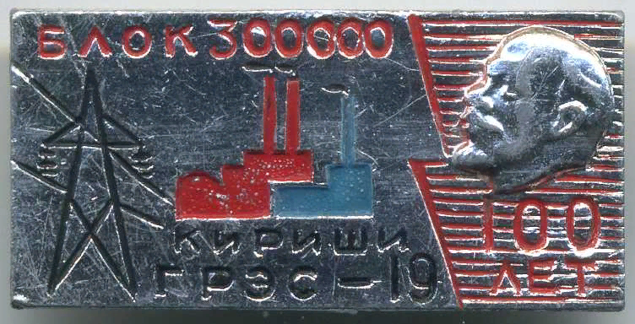
В начале 1960х гг. на берегу Волхова в рабочем поселке Кириши развернулось строительство крупнейшего нефтеперерабатывающего завода, а также ГРЭС. Оно было объявлено Всесоюзной ударной комсомольско-молодежной стройкой.
Декабрь 1965 – принятие первой нефти, его продукция пошла к потребителям → нефтеперерабатывающая отрасль → нефтехимическая отрасль
Значок посвященный вводу блока мощность 300 Мвт в год столетнего юбилея В.И. Ленина «Кириши ГРЭС-19 блок 300000. Ленин 100 лет»

Slide 7
В 1967 на берегу Копорской губы было начато строительство Ленинградской атомной станции.
1974 – ток этой станции начал подаваться в энергосистему.
Вслед за первым энергоблоком досрочно были пущены и остальные энергоблоки.
ЛАЭС дала жизнь новому городу – Сосновому Бору, проект планировки и застройки которого был удостоен Государственной премии России.

Slide 8
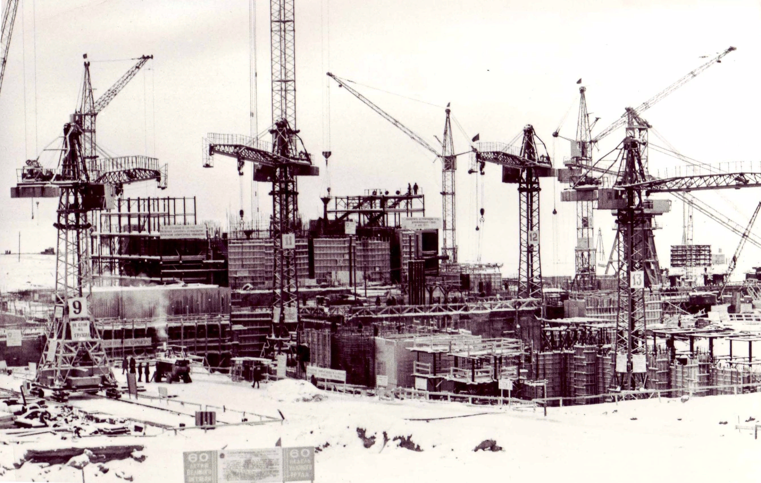

Slide 9
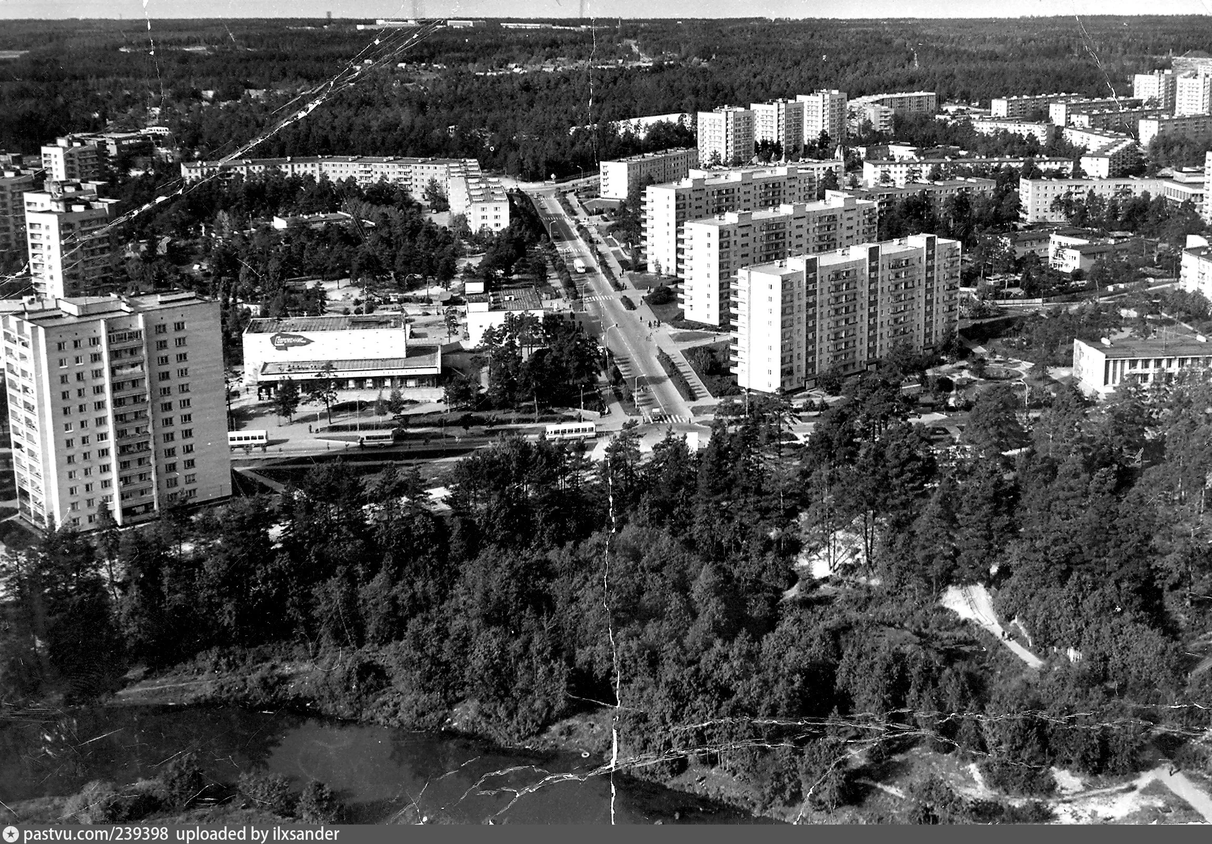
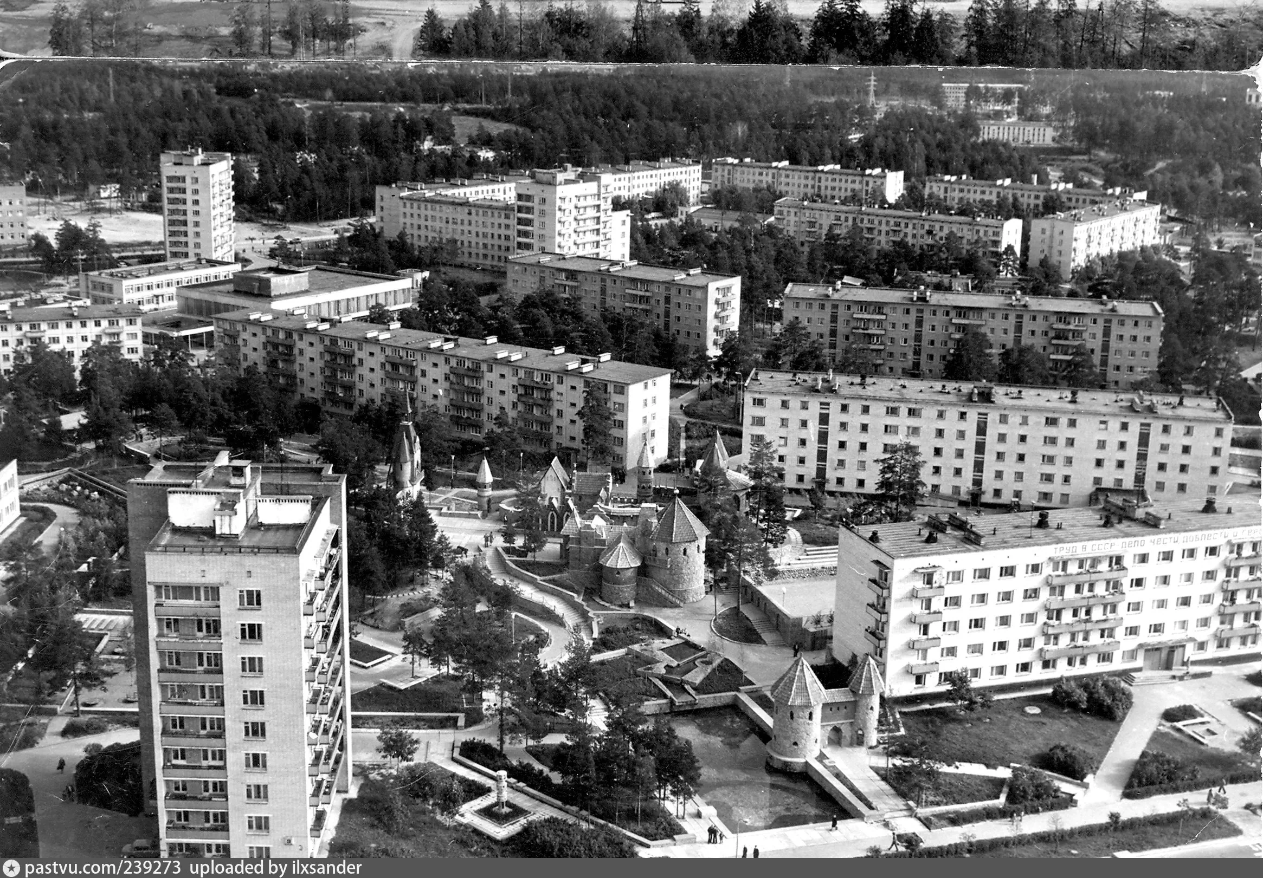

Slide 10
60-80гг – сложилась промышленная специализация районов, повышающая рост производства
Всеволожский и Тосненский районы стали крупнейшими поставщиками строительных материалов.
В Выборгском районе получили развитие целлюлозно-бумажная и химическая отрасли, в Гатчинском – машиностроение и металлообработка
Продукция поставлялась не только в разные районы СССР, но и за рубеж

Slide 11

Интенсификация-90
Развитие фундаментальных исследований и разработок;
Резкое повышение производительности труда в промышленности путем оптимального использования основных производственных фондов;
Совершенствование управления и автоматизации работ в строительстве, на транспорте, в организациях и учреждениях связи, торговли, здравоохранения, коммунально-бытового и жилищного хозяйства;
Интенсификация агропромышленного комплекса на основе широкой механизации и автоматизации, совершенствование управления
Территориально-отраслевая программа для вывода экономики города и области на передовые рубежи производительности труда и эффективности производства

Slide 12
Сельское хозяйство
Переход от многоотраслевого к специализированному производству(!)
Одни совхозы занимались производством мяса и молока, другие – выращиванием овощей, третьи – картофеля
В отдельную группу выделялись птицеводческие хозяйства (на Карельском перешейке были образованы звероводческие хозяйства, в которых разводили голубого песца, норку, серебристую лисицу)
К 1975 – в области оставалось только 16 колхозов, включая рыболовецкие

Slide 13
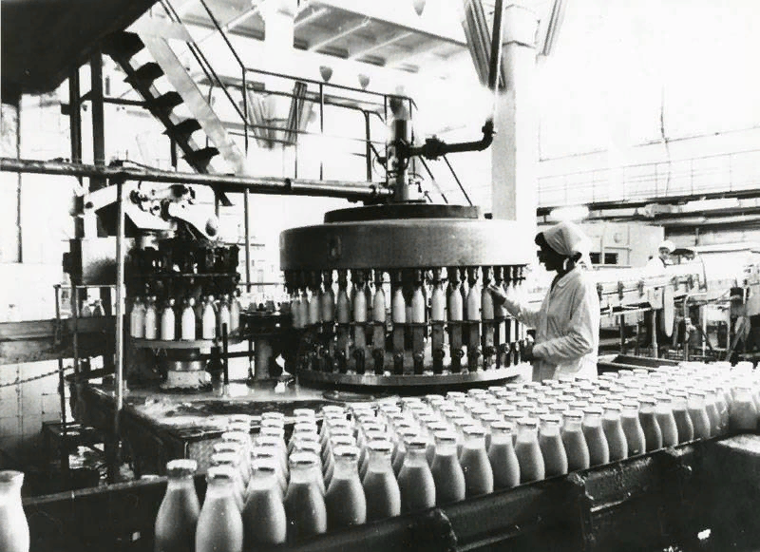
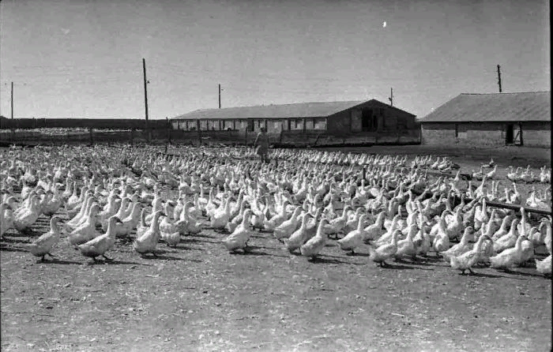
Промышленные комплексы по производству молока («Копорье», «Мгинский», «Ленсоветовский»)
12 птицефабрик объединил в себе трест «Птицепром»
Промышленные комплексы по производству мяса («Новый свет», «Восточный» с поголовьем свиней 80-100 тысяч голов, «Пашский» с поголовьем КРС свыше 20 тыс. голов)

Slide 14
Крупные экономические зоны
Пригородная зона (Всеволожский, Гатчинский, Ломоносовский, Кировский и Тосненский районы) – молочно-овощеводческая и птицеводческая
Восточная зона (Бокситогорский, Волховский, Тихвинский и Киришский районы) – мясомолочное скотоводство и картофелеводство
Северо-Восточная зона (Лодейнопольский и Подпорожский районы) – скотоводство мясного направления
На Карельском перешейке (Выборгский и Приозерский районы) + Юго-Западная зона (Волосовский, Кингисеппский, Лужский и Сланцевский районы) – молочно-картофелеводческая специализация с развитием в отдельных хозяйствах семеноводства

Slide 15
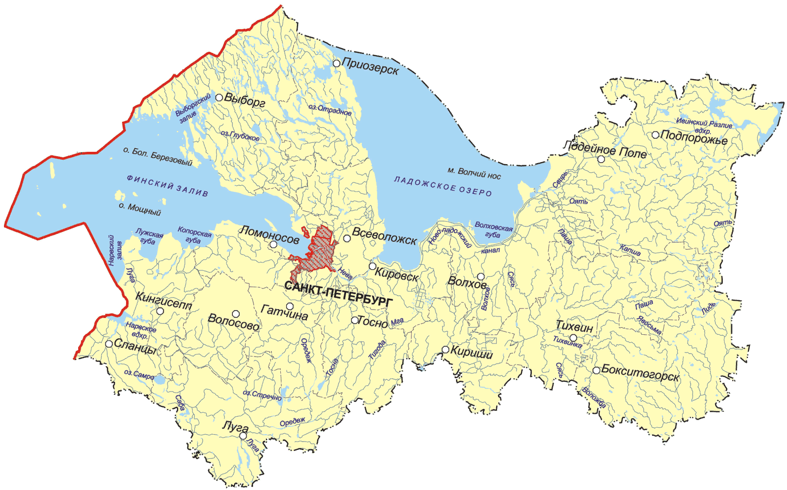

Slide 16
К 1981 население области достигло численности 1 миллиона 554 тысячи человек. При это численность городских жителей составила 65% всего населения → широкая социальная программа:
За 1980-1984 общая жилая площадь увеличилась в области в 2,6 раза и достигла 16,7 миллионов квадратных метров.
Улучшилось коммунальное обслуживание населения, расширился ассортимент продовольственных и промышленных товаров
Электропоезда связали Ленинград со всеми крупными промышленными центрами области

Slide 17
Значительно расширилась сеть культурно-просветительных учреждений (1981 – в области функционировало 985 клубов, 1421 библиотека, более 100 киноустановок)
Развитие народного образования (за 10 лет было построено еще 110 школ)
1984-1985 – в училищах города и области обучалось 115 тысяч юношей и девушек по 360 специальностям
Доступ медицинской помощи (вошли в строй более 40 новых поликлиник и больниц)

Slide 18
